Slide 1
Jahreshauptversammlung 16.02.2017 Gasthof Alpenblick, Weibhausen

Slide 2
Tagesordnung
Gedenken der Verstorbenen
Rückblick 2016
Ehrungen
Kassenbericht
Vorschau auf das Jahr 2017
Entlastung des Vorstandes
Wünsche Anträge
Neuwahlen des Vorstandes

Slide 3
Gedenken der Verstorbenen

Slide 4
Rückblick 2016
29.01.-31.01.16 Süddeutsche Hengsttage
Teilnahme von zwei Hengsten aus der Zucht von Anton Baumann
Johnson x De Niro
Franziskus x Weltenadel

Slide 5
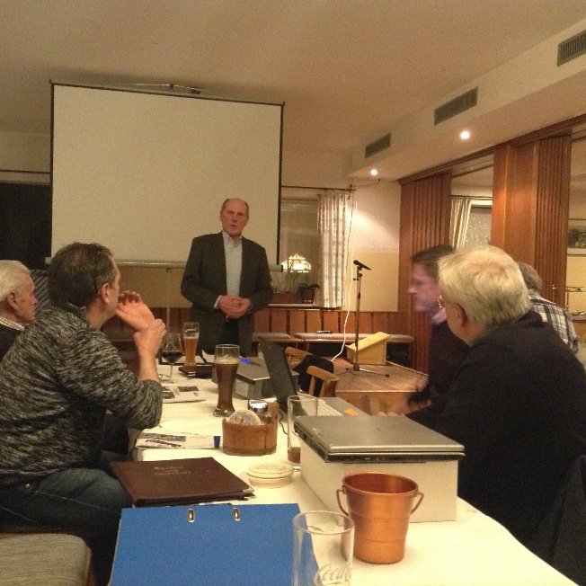
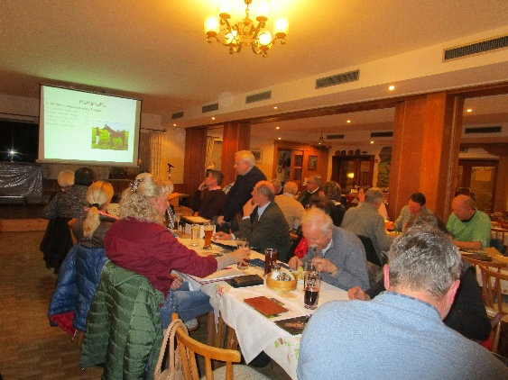
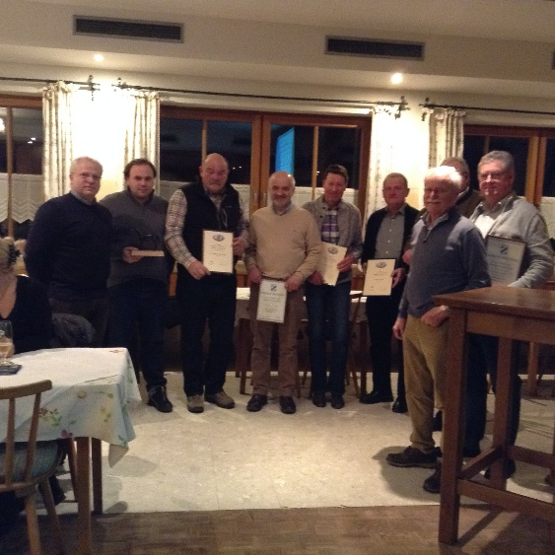
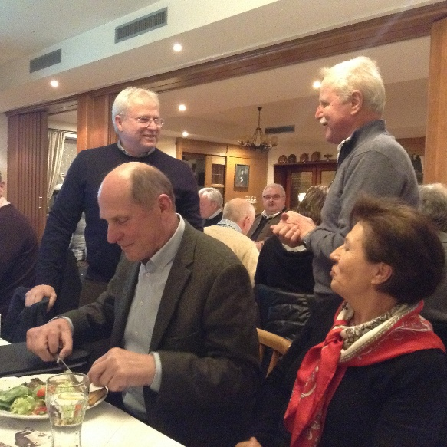
Rückblick 2016
25.02.2016 Jahreshauptversammlung
in Weibhausen mit Referent Bruno Six,
Luniak Janusz

Slide 6
Rückblick 2016
07.05.2016 Reitpferdeauktion München
Franz Galneder
Wallach Aventurin von Apache x Piaster
Wallach Roberto Cavalli von Royal Blend x Rubin Royal
Fritz Oberleitner
Stute Panta Rhei von Supreme x Sir Oldenburg

Slide 7
Rückblick 2016
12.05.2016 Stutbucheintragung Tengling
8 Warmblutstuten im Alter von drei bis 10 Jahren
Z: Petra Wanka aus Marktschellenberg 7,1
St. Mylord Carthago x Calido I 7,3
Z:Hannes Meindl aus Kirchanschöring
St. Mylord Carthago x Cordius M 7,4
Z:Hannes Meindl aus Kirchanschöring

Slide 8
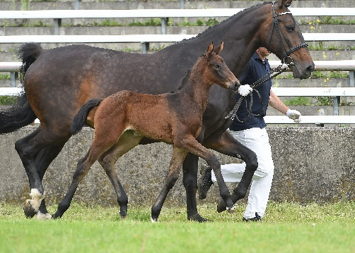
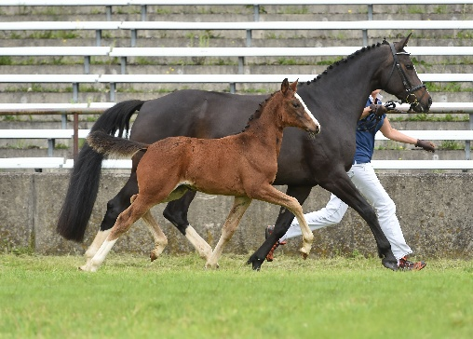
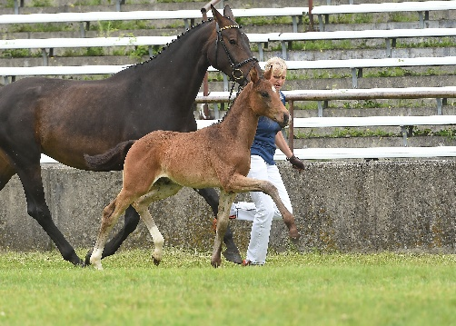
Rückblick 2016
08.06.2016 Fohlenprämierung und Auktionsauswahl in München Riem
SF v. Bernay x Rivero
Zü/Bes Alois und Michael Eder Weibhausen
SF v. Dominy x Fürst Grandios
Zü/Bes Ruth Beate und Bernd
HF v. Dante Weltino x Swarovski
Zü/Bes Ruth Beate und Bernd
Alle drei Fohlen im Endring

Slide 9
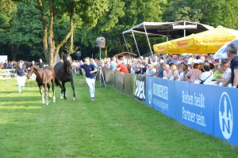
Rückblick 2016
16.07.2016 Fohlenauktion in München
HF v. Dante Weltino x Swarovski
Zü/Bes Ruth Beate und Bernd
SF v. Dominy x Fürst Grandios
Zü/Bes Ruth Beate und Bernd

Slide 10
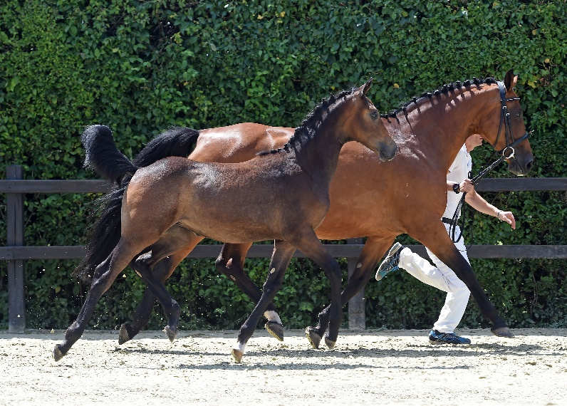
Rückblick 2016
19.07.2016 Fohlenauswahl und Prämierung bei Holzeder
SF Cornet’s Call Out x Caretello B;
Z Cornelius Wimmer
HF Cornet’s Call Out x Coronado
Z Lazlo Toth

Slide 11
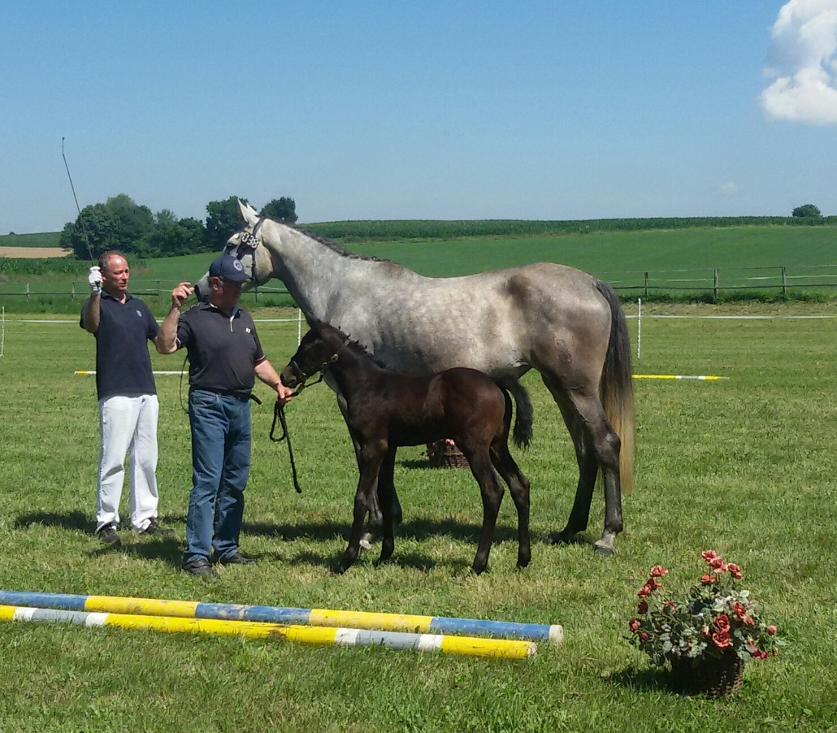
Rückblick 2016
20.07.2016 Fohlenprämierung Tengling
Tagessieger bei den Stutfohlen Zucht Alois und Michael Eder Hickstead White x Lyjanero

Slide 12
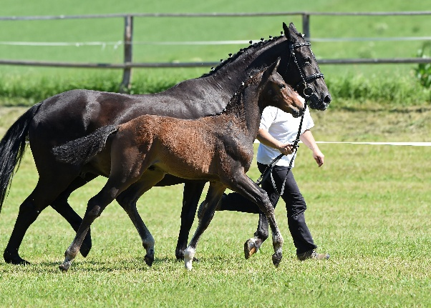
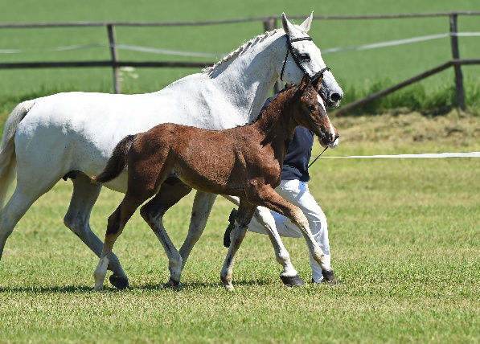
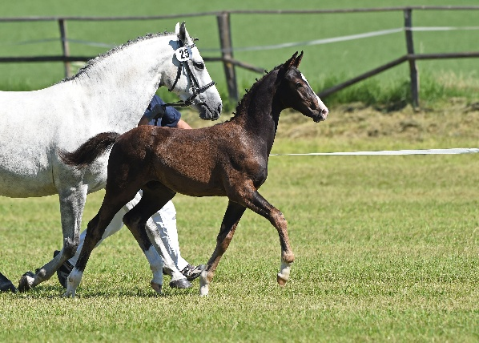
Rückblick 2016
Prämierung in Tengling
HF Snap Jet x Dream of Glory
Z Leonhard Zach
HF Stakkato Gold x Exorbitant
Z Alois Eder
HF Castelan x Corlensky
Z Mayer Franz

Slide 13
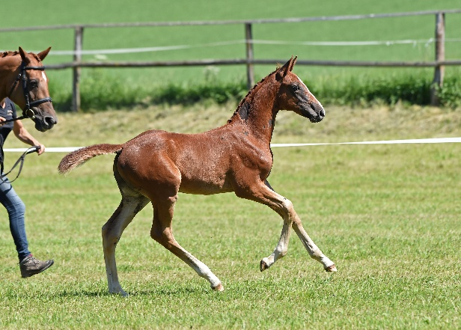
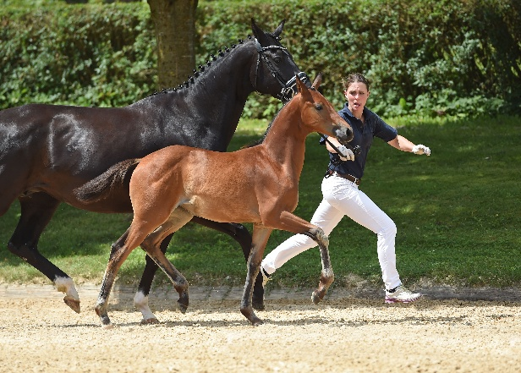
Rückblick 2016
Prämierung in Tengling
HF Vagabond de la Pomme x Catoki
Z Regina und Rudi Heiss
Weitere Prämierung:
Zucht Franz Galneder
SF Domani x Don Index
SF Negro x London Swing
HE Dimaggio x Sarkozy
SF Bossanova x Rubin-Royal
Z Martin Niedermair
SF Cullinam du Borget B x Clooney
Z Georg Schrankl

Slide 14
Rückblick 2016
10.09.2016 Fohlenauktion München Auktion
Zucht Alois Eder
HF Stakkato Gold x Exorbitant
SF Bernay x Rivero
07.11.2016 Auktion Marbach
Zucht Galneder Franz
Wallach Dore x Destano
Stute Pebbles x Don Diamond

Slide 15
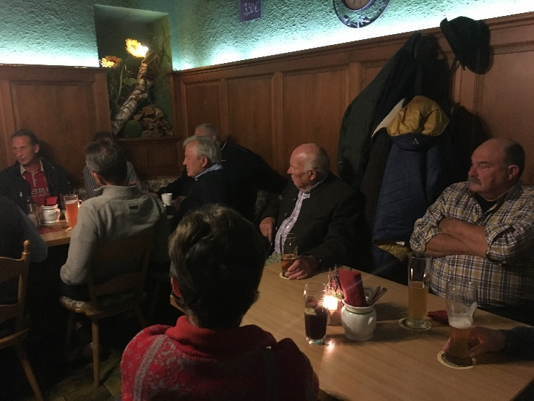
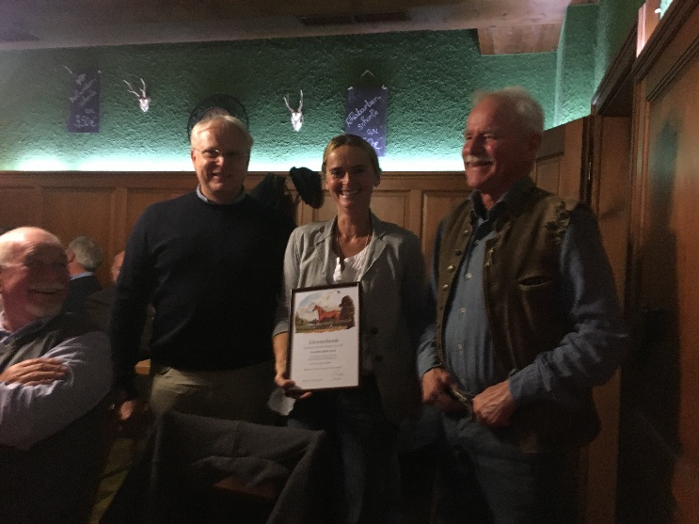
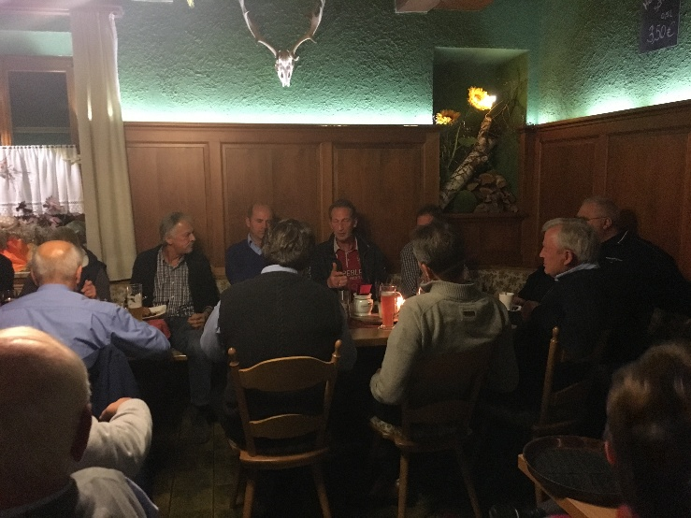
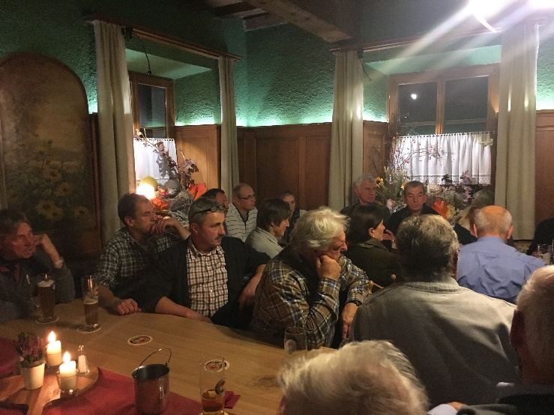
Rückblick 2016
13.10.2016 Pferdezuchtgenossenschaft Süd-Ost nimmt Mitglieder des Zuchtvereines Rosenheim Warmblut nach Auflösung auf

Slide 16
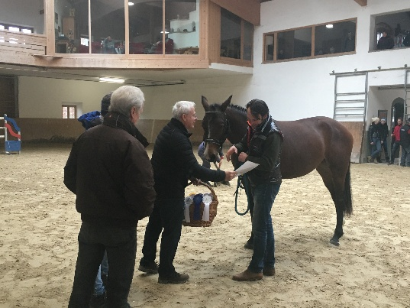
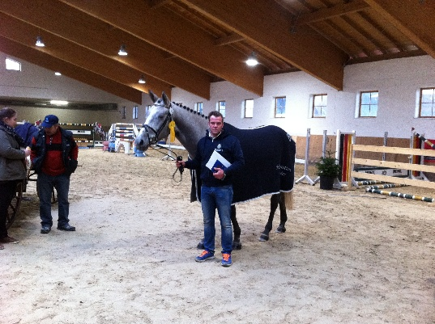
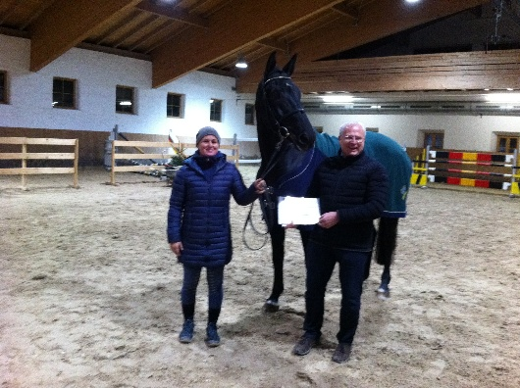
Rückblick 2016
12.11.2016 5. Freispringcup der PZG Süd-Ost für zwei bis sechsjährige Warmblutpferde
Sieger der Zweijährigen:
Stute Contessa
Z/B Rainer Christian
Sieger der Dreijährigen:
Wallach Captain Morgan
Z/B J.Holzeder
Sieger der Vierjährigen/älter:
Wallach Coup de Camo M
Z/B Hannes und Barbara Meindl

Slide 17
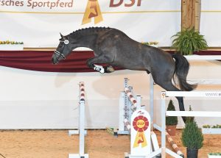
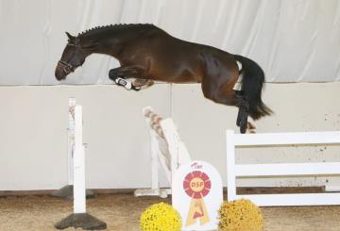
Rückblick 2016
2016 Hengstauswahl für die 14 Hengsttage in München 2017
Lloyd George x Exorbitant xx
Z: Alois Eder
B: Gestüt Sprehe
Cascadello I x Contender
Z. Sabine Reisenauer
B: Franz Galneder,
Zalando x London Swing
Z/B: Franz Galneder,

Slide 18
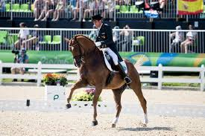
Erfolge der Genossenschaft 2016
Qualifiziert für Olympia 2016 in Rio de Janeiro
Sir Schiwago von Sir Donnerhall
Z Josef Sichler
Lorenzo von Lord Loxley I/Rubin-Royal
Z Martin Niedermair

Slide 19
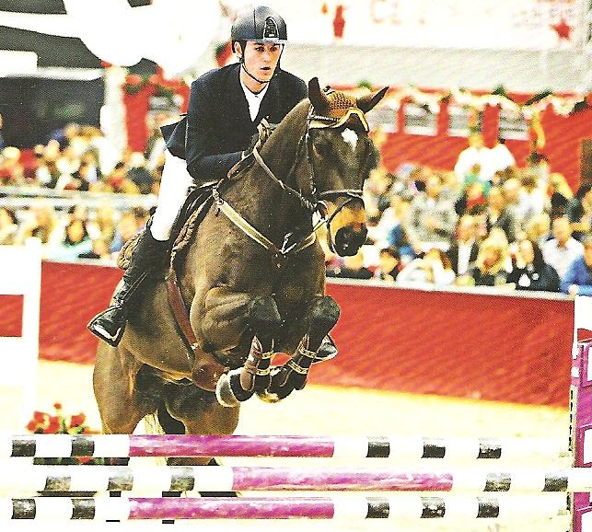
Erfolge der Genossenschaft 2016
Qualifiziert für Nördlingen:
Done Royal von Don Diamond
Z+B Galneder Franz
Munich Indoors erfolgreich:
Cordio B von Cordius M
Z Berger Hans und Felix
Quicklana von Quadrigus M
Z Hannes Meindl

Slide 20
Erfolge der Genossenschaft 2016
Erfolgreich abgelegte Stutleistungsprüfungen
Kirchanschöring
Suzi Quattro M v. Stakkato Gold/ Cash 8,12 Sieger
Z Hannes Meindl
Cutterfly M v. Quadrigus M/Cordius M 7,70
Z Hannes Meindl
Paris v. Delatio/Concerto Grosso 6,74
Z Andreas Hauthaler
München 11/2016
Chamonix v. San Amour/ Lanciano 7,49
Z Martin Niedermair

Slide 21
Erfolge der Genossenschaft 2016
Top Ten Bayerische Sportpferde
3-Jährige 1.Dore 11 v. Destano/Kanudos xx
Z. W Regele B. F Galneder
6.Done Royal v. Don Diamond/ Royal Diamond
Z/B F Galneder
5-Jährige 4.Come Undone S v. Coeur de Nobles/ Gajus
Z Gbr. Sailer

Slide 22
Erfolge der Genossenschaft 2016
Top Ten Bayerische Sportpferde
Dressur:
1.Martin Niedermair
Wallach Ruling Pedro von Rubin-Royal x Landwind II (RLP. 22705)
4. Martin Niedermaier
Hermes von Hotline/ Lanciano (RLP10.830)
7. Martin Niedermair
Lorenzo von Lord Loxley I/Rubin Royal (RLP 9650)
Vielseitigkeit
1. Martin Niedermair
Rievera 58 von Lord Sinclair/Caligula (RLP 870)

Slide 23
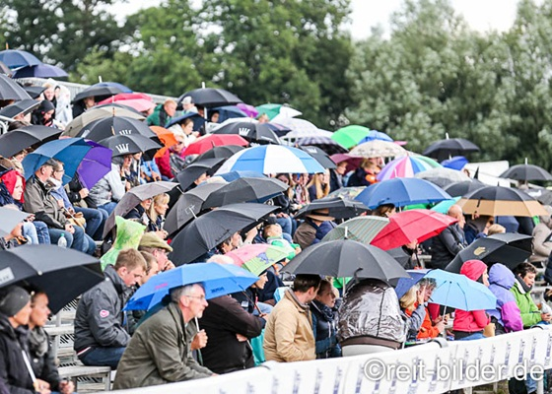
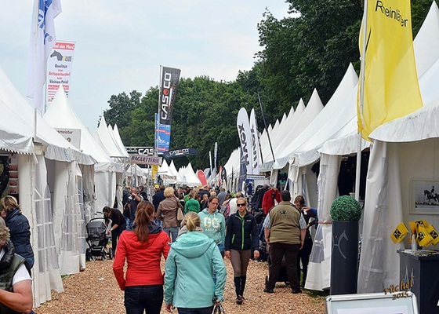
Bundeschampionat Qualifikation
Qualifizierte Pferde:
Dressur 5 Jährige
v. Bonifatius/ Lanciano
Z. Martin Niedermair
Quint 14 von Quintender
Z Anton Baumann
Pasarella von Supreme
Z Fritz Oberleitner

Slide 24
Ehrungen

Slide 25
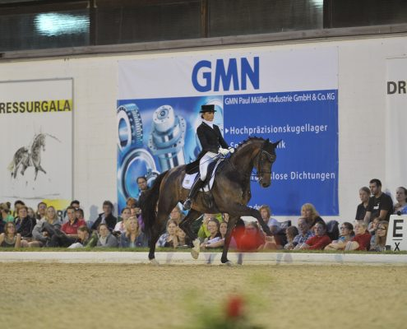
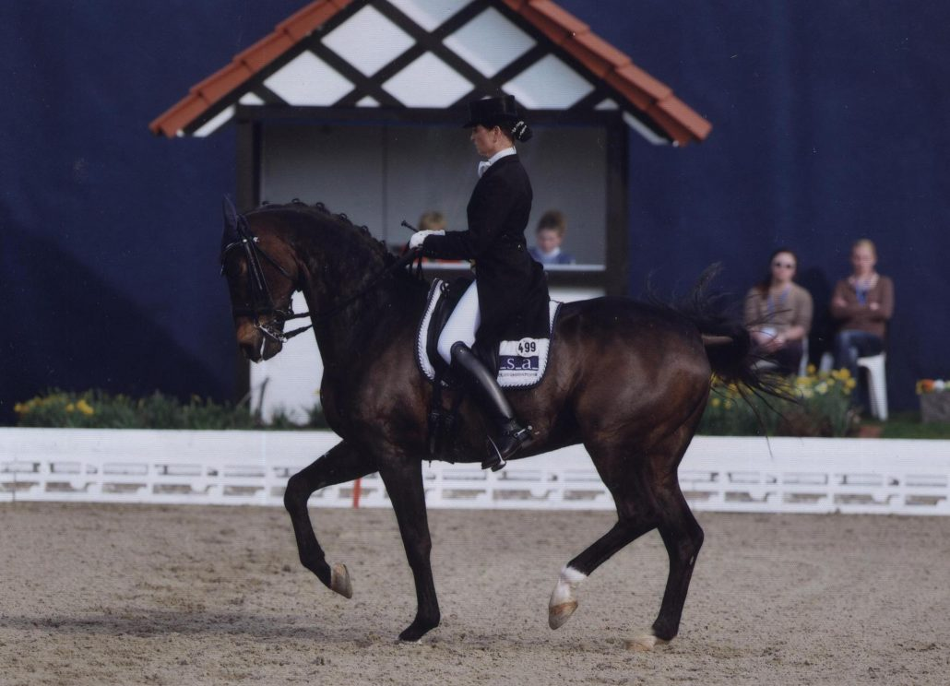
Ehrungen 2016
Züchter des Jahres 2016
Martin Niedermair
Wallach Ruling Pedro von Rubin-Royal x Landwind II (RLP. 22705)
10.435.- Jahresgewinnsumme

Slide 26
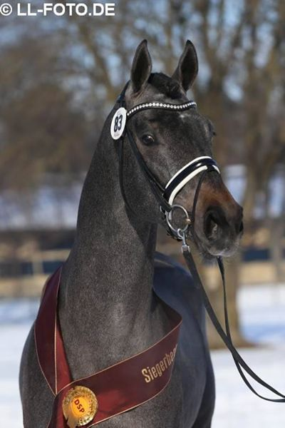
Ehrungen
Siegerhengst 2017 München
Lloyd George x Exorbitant xx
Züchter Alois Eder

Slide 27
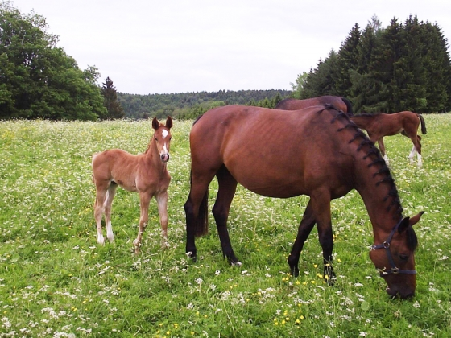
Ehrungen 2016
Ehrenvorstand:
Herr Martin Niedermair
Herr Josef Rinser
Anstecknadel in Gold
Herr Schrankl Georg
Herr Mayer Franz

Slide 28
Jungzüchter in der Genossenschaft
Alter: 12-25 Jahren
Gebühren: befreit
Zuschuss: Bedeckung
Interesse: Bitte mit mir in Kontakt treten
Manuela Mayer
Adrian Wimmer

Slide 29
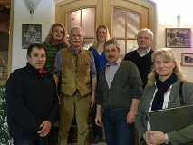
Kassenbericht:
Elisabeth Höll
geprüft Franz Galneder
Entlastung des gesamten Vorstandes

Slide 30
Vorschau auf das Jahr 2017
05.04.2017 Feldleistungsprüfung an der Reitanlage Meindl
22.05.2017 Stutbuchaufnahme Steiner Tengling
25.05.2017 Stammtisch in Altenmarkt Gasthof zur Post um 20.00
15.07.2017 Fohlenauktion I München Riem
20.07.2017 Vormittag Tengling Fohlenschau mit Auswahl München II, Biblis, Babenhausen
12.08.2017 Ausflug Gestüt Spielberg in Aying mit Führung und Grillen am Abend
09.09.2017 Fohlenauktion II München
16.11.2017 Stammtisch in Altenmarkt Gasthof zur Post um 20.00

Slide 31
Wahlvorschläge
Vorstand: 1. Vorsitzenden: C. Wimmer
2. Vorsitzenden: M. Meindl
3. Vorsitzenden: F. Mayer
Kassier: E. Höll
Schriftführer: E. Leitner
Presse: R. Wimmer
Beisitzer: A. Eder, R. Heiss, F. Galneder

Slide 32
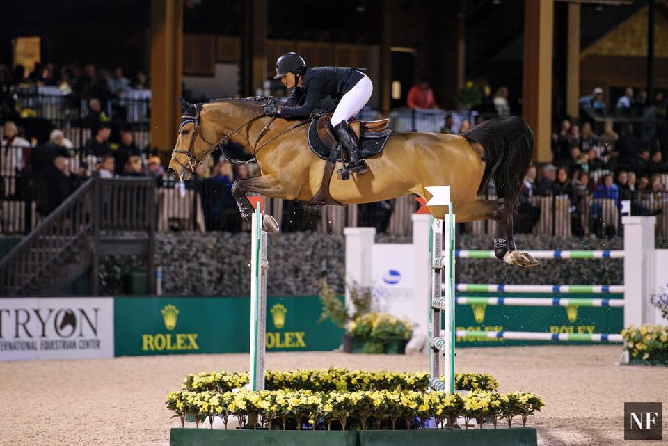
in Altenmarkt Gasthof zur Post um 20.00
Vielen Dank für Eure Aufmerksamkeit

